Slide 1

L’homme et
la Robotisation

Slide 2
THEME : Les nouveaux matériaux, nouvelles technologies au service du corp humain
Les prothèses bionique :
en route vers l’homme du futur ?

Slide 3
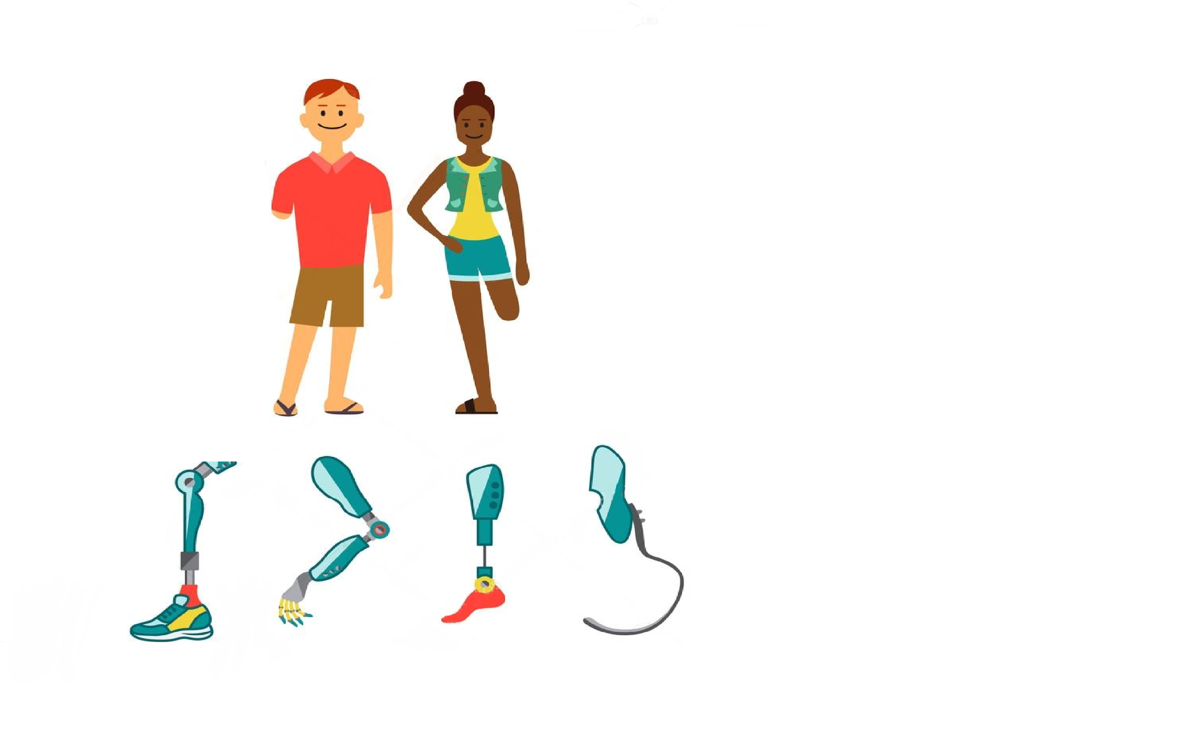
Introduction

Slide 4
Plan
1) Les prothèses à travers l’histoire
A- Depuis l’antiquité égyptienne
B- Des avancées nourries par les conflits guerriers
2) L’anatomie de la main
A- Les muscles, nerfs et os
3) La prothèse de la main
A- Les prothèses myoélectrique et hydraulique
B- Les matériaux et composants
C- Exemple de prothèse bionique : BeBiomic3
D- Les limites des prothèses actuelles
4) Main bionique et étique
A- Vers l’homme bionique?
B- L’engoument pour la main bionique
C- La recherche des performances
D- A l’aube d’une révolution
5) Conclusion

Slide 5
1
Les prothèses à travers l’histoire

Slide 6
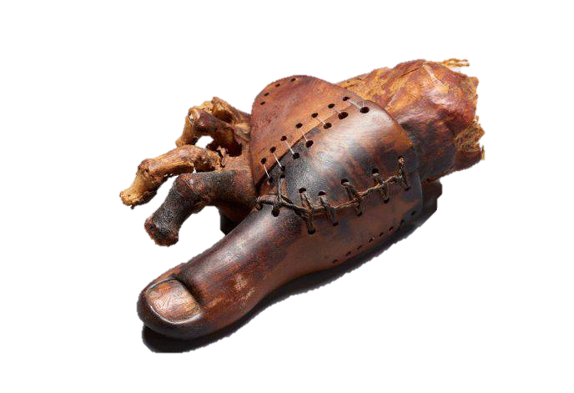
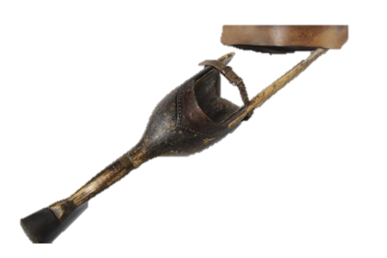
A- Depuis l’antiquité égyptienne
Prothèse de pied égyptienne
Jambe de bois

Slide 7
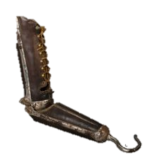
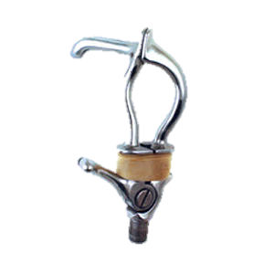
B- Des avancées nourries par les conflits guerriers
Crochet actuel
Crochet jusqu’au 19ème siècle

Slide 8
2
L’anatomie de la main

Slide 9
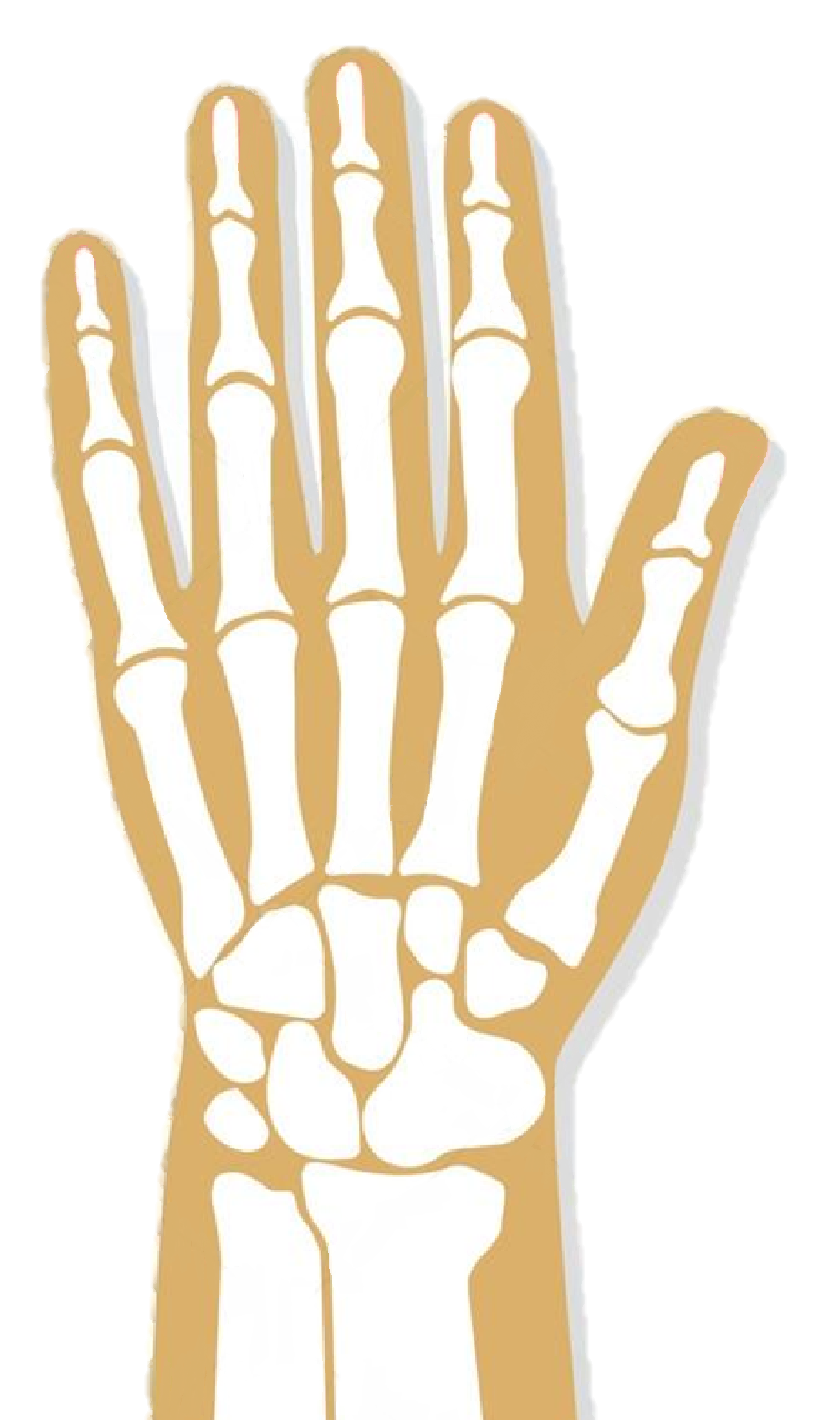
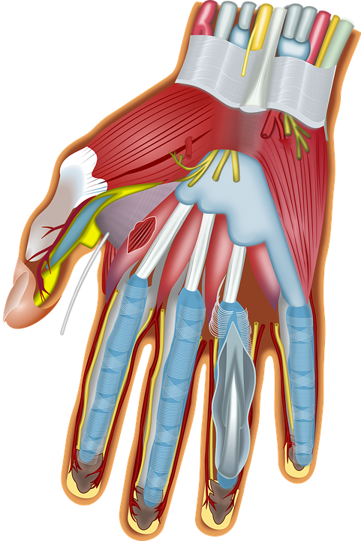
Médian/Majeur
Annulaire
Index
Les
Muscles,
Nerfs,
Et os
Auriculaire
Pouce

Slide 10
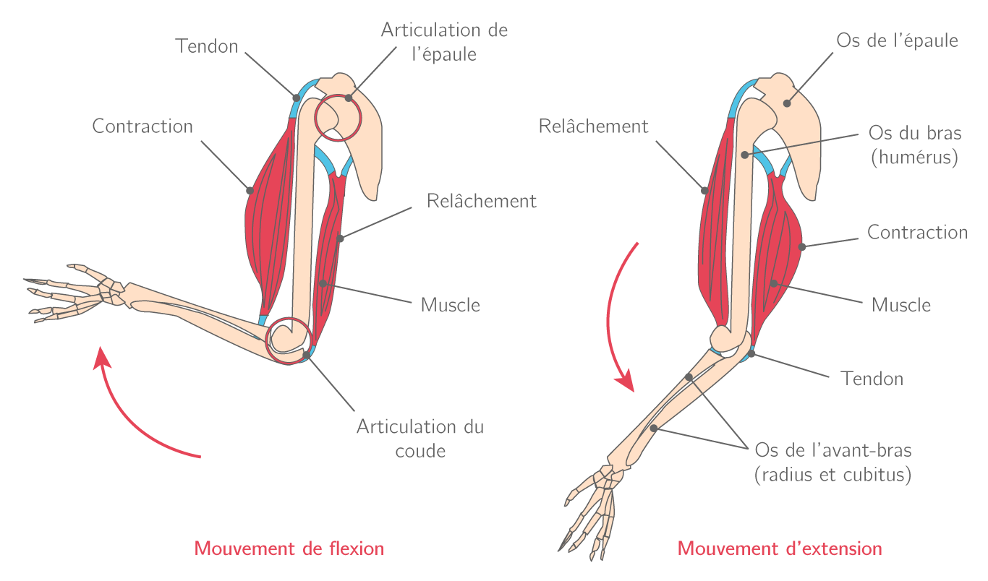
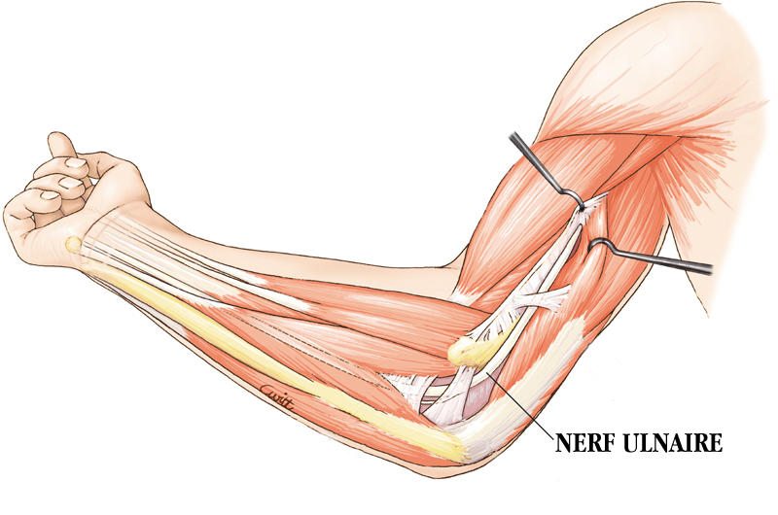

Slide 11
3
La prothèse de la main

Slide 12
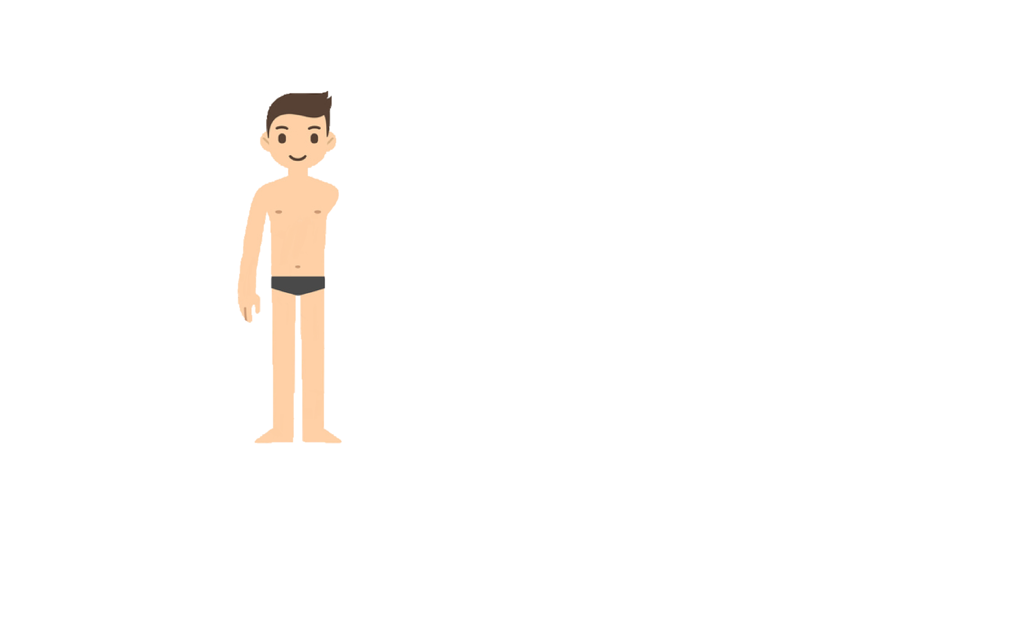
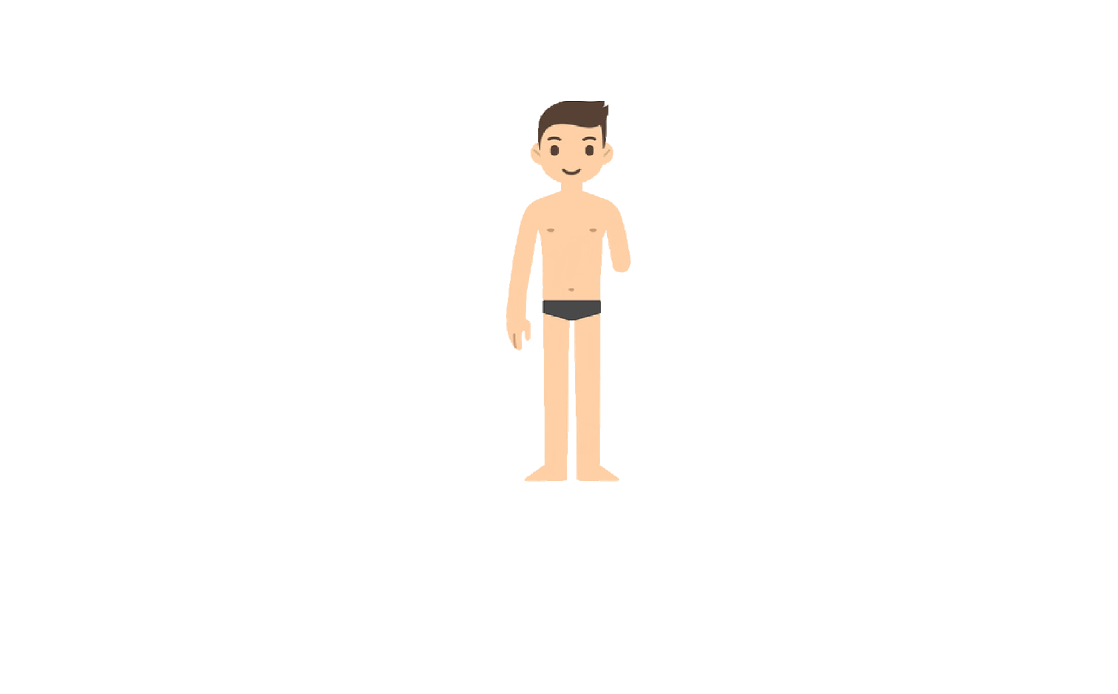
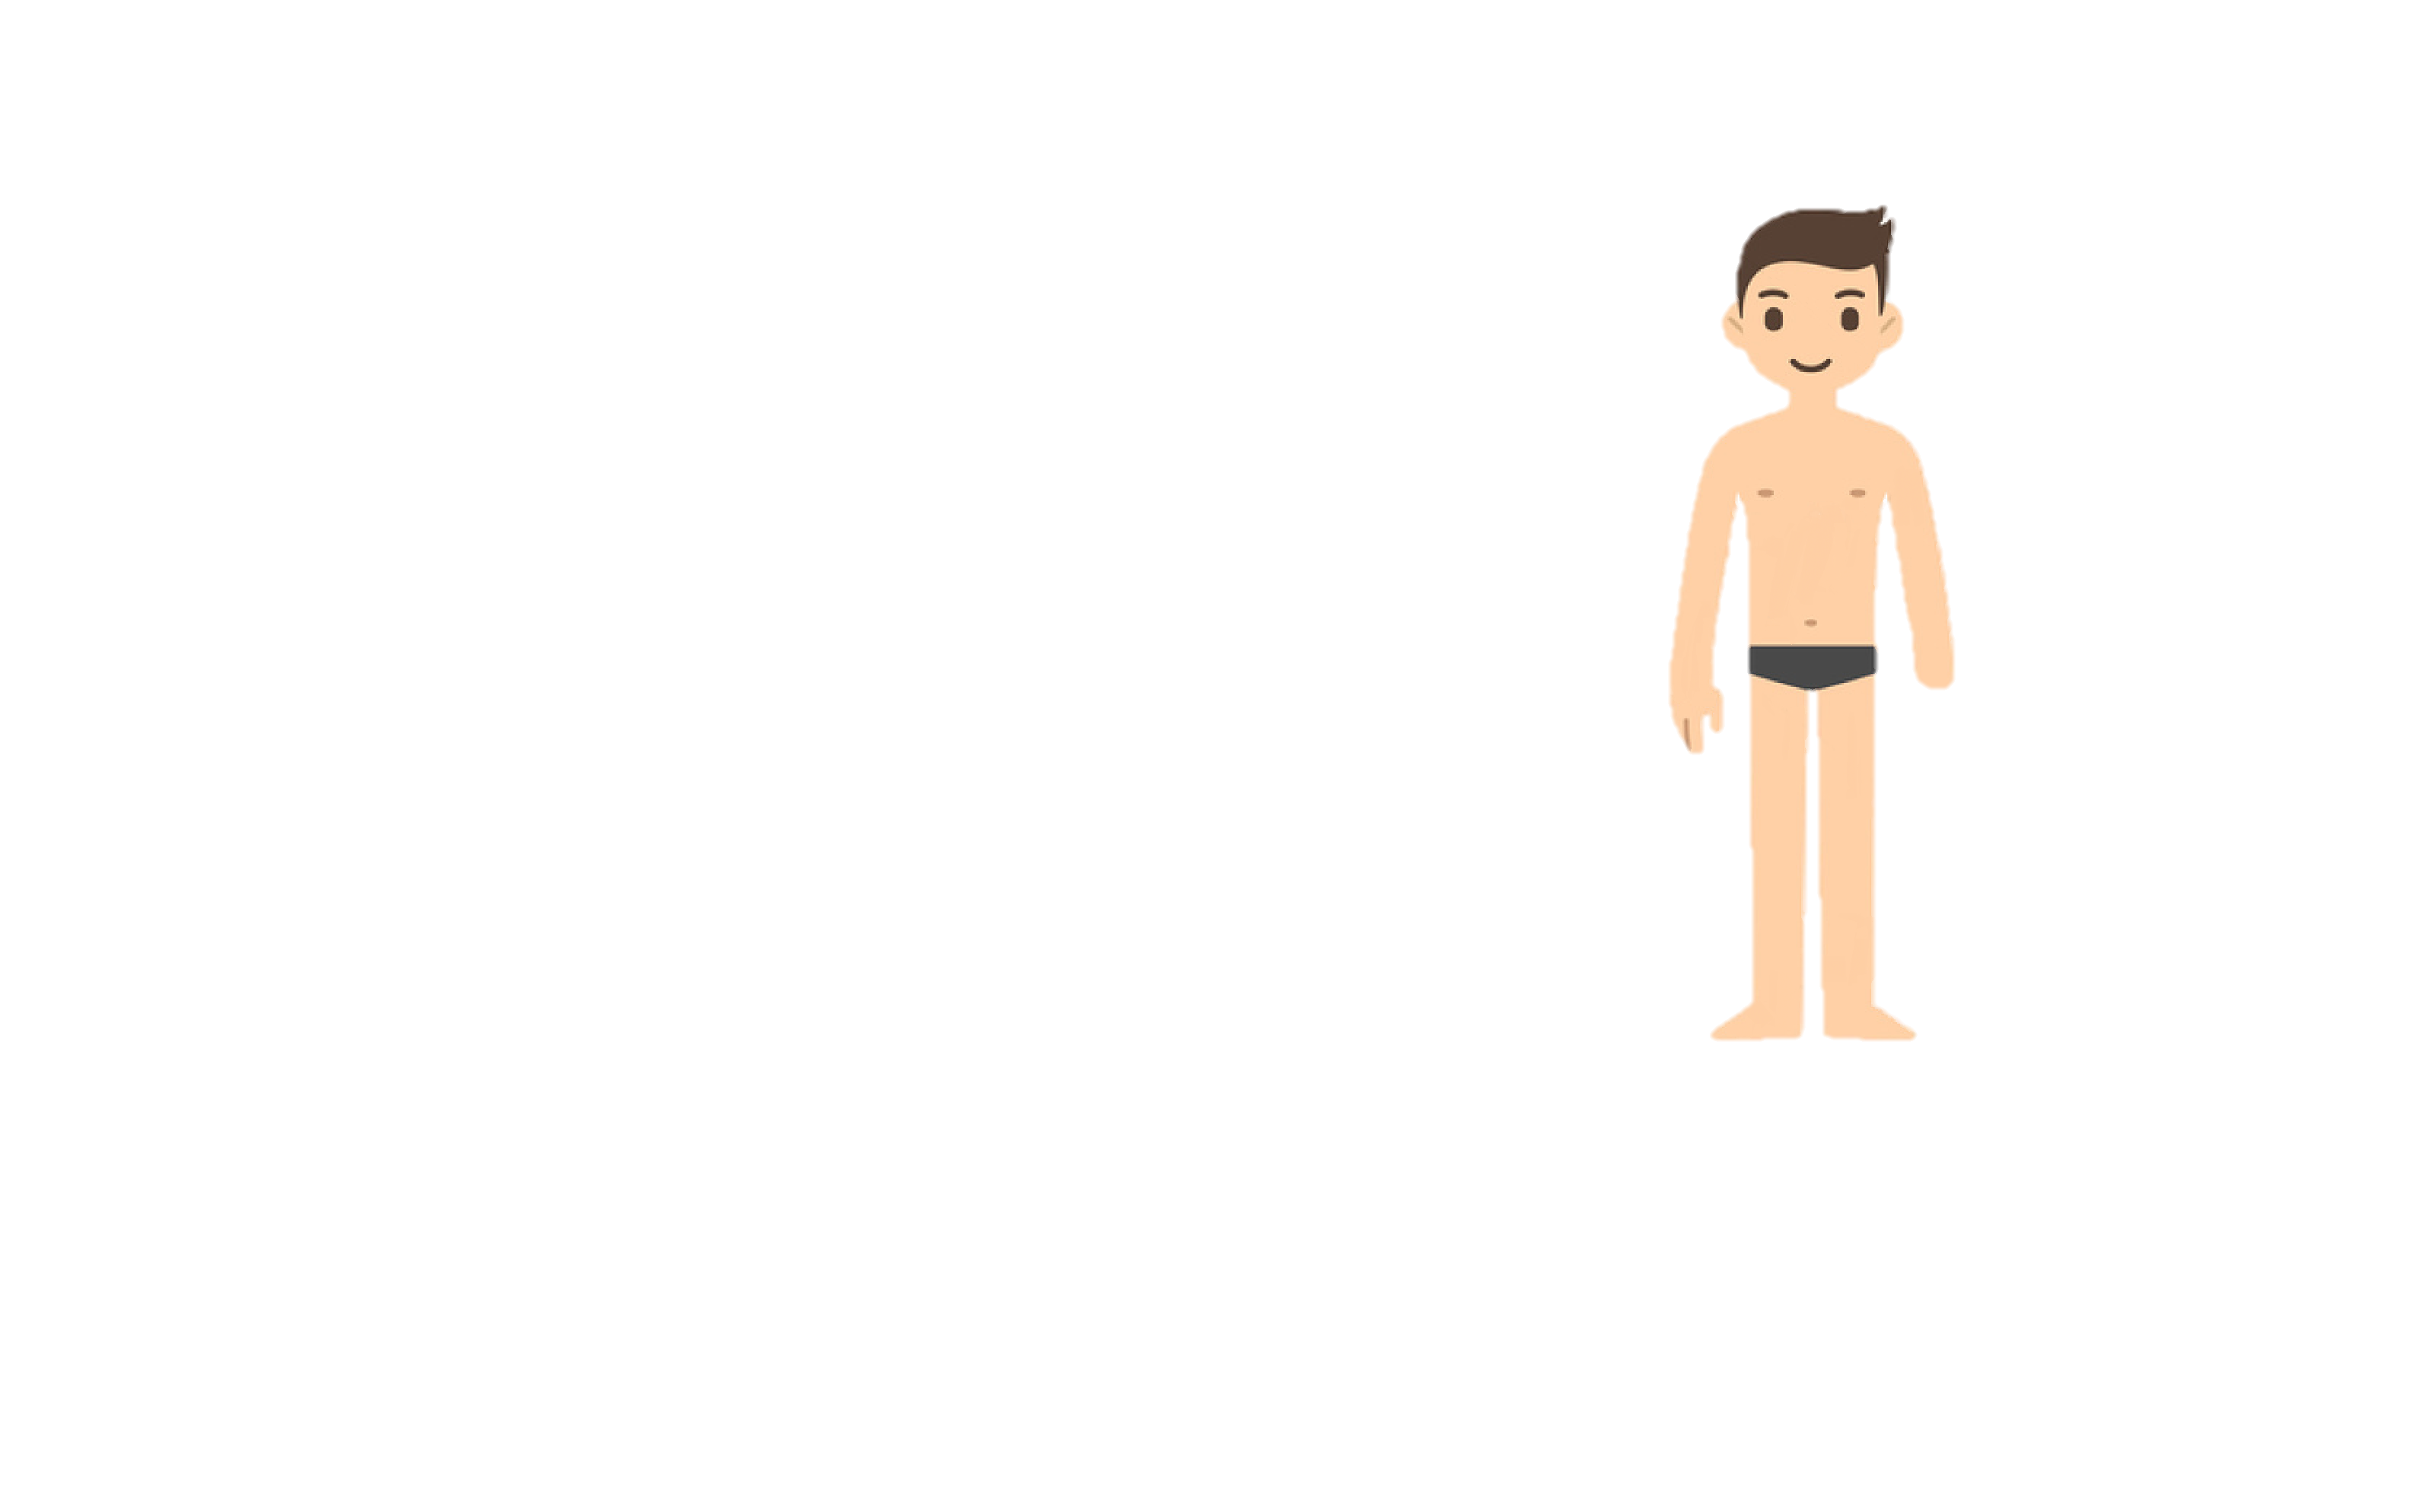
Adaptation au corp humain
A- Les prothèses myoélectrique et hydraulique

Slide 13
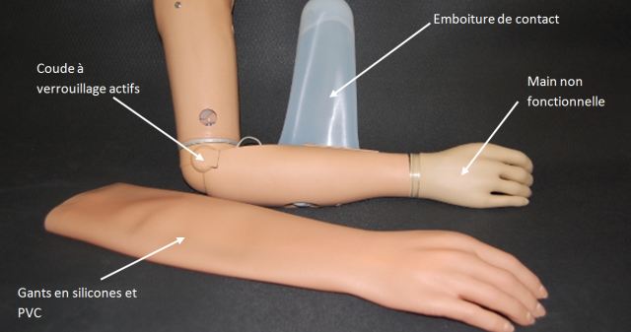

Slide 14
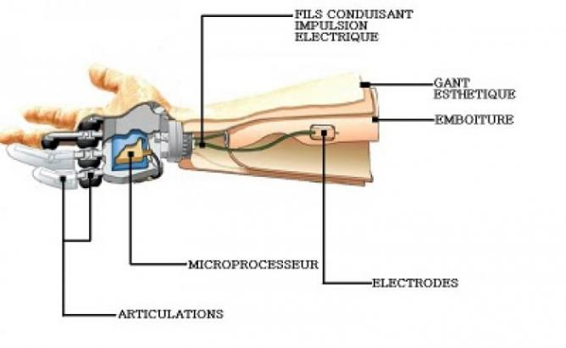
Schéma prothèse myoélectrique

Slide 15
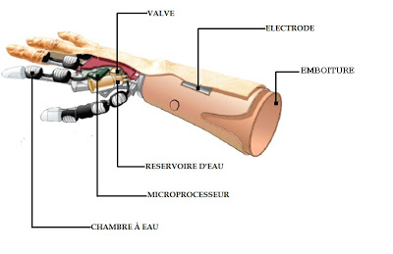
Schéma prothèse hydraulique

Slide 16
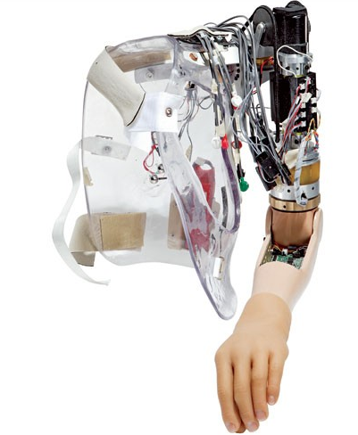
B- Les matériaux et composants
Corset
Électrodes
Fibres
Câbles
Alliage
Batterie
Processeur (
Gomme de silicone

Slide 17

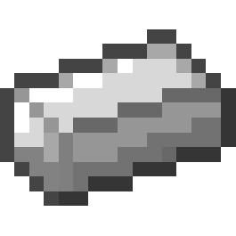

Inoxydable
Entretien facile
Plutôt dur
Résistant aux agents nétoyants agressifs
Très résistant aux
chocs
Grande durabilité
Résistance aux températures élevés
Forte résistance à la corrosion
Mauvaise qualité de frottements
Peu d’entretien
Très solide
Très légé
Tès résistant à
l’oxydation
Dangeureux en
grande concentration
Titane
Aluminium
Inox

Slide 18
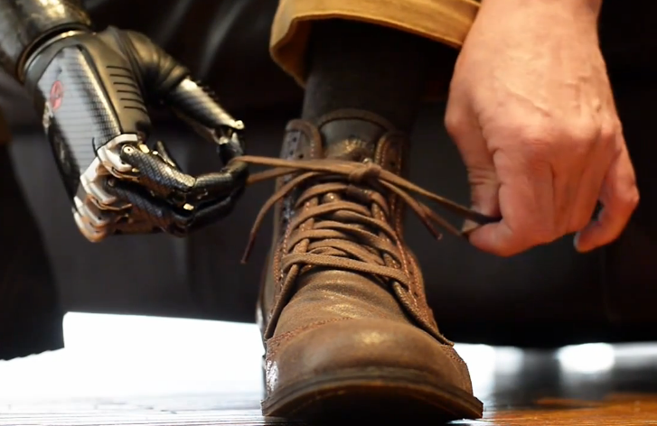
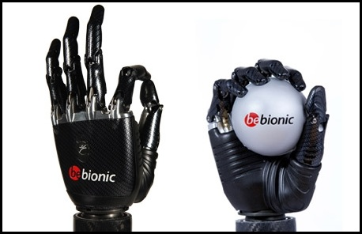
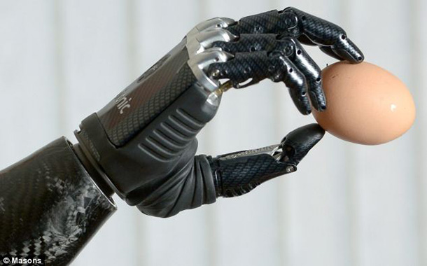
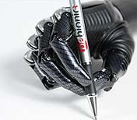
C- Exemple de prothèse bionique
BeBiomic3

Slide 19
Risques de panne : 8 électrode maximum
Nombre de muscles limité = Nb de mouvements limités
Motricité très faible comparé à la main biologique
Sensibilité encore très réduite puisque pas de nerfs
D- Les limites des prothèses actuelles

Slide 20
4
Main bionique et étique

Slide 21


A- Vers l’homme bionique?

Slide 22
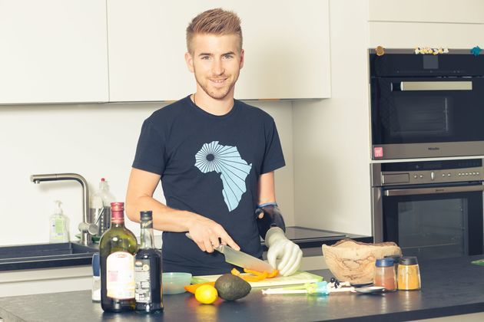
B- L’engouement pour la main bionique

Slide 23
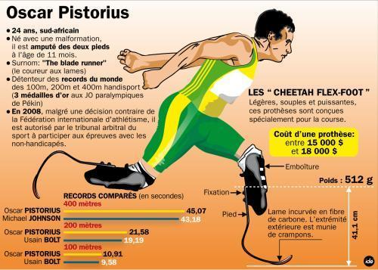
C- La recherche des performances

Slide 24
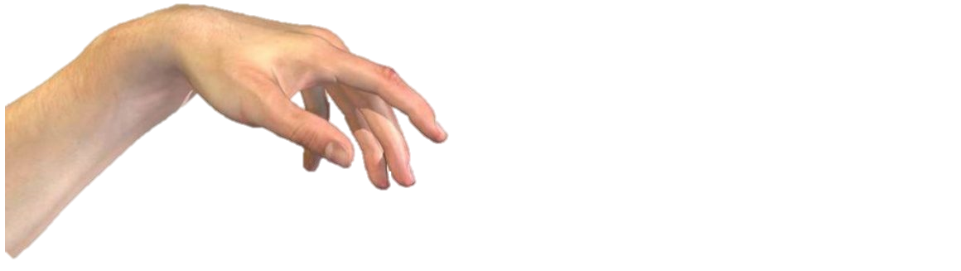
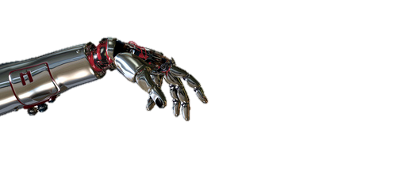
D- A l’aube d’une révolution

Slide 25
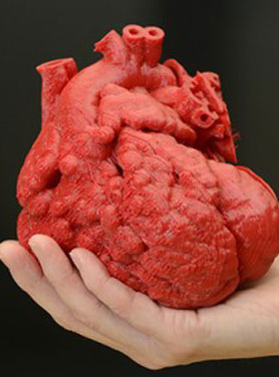
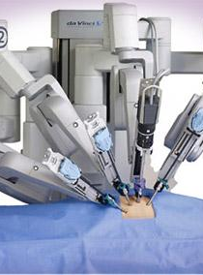
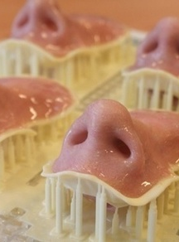
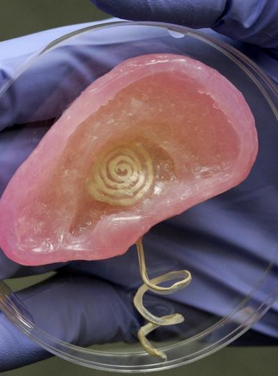
Imprimantes 3D, Robot chirurgiens…
Les progrès se multiplient !

Slide 26
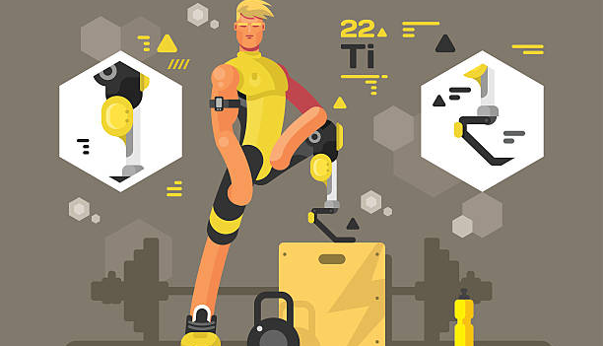
Conclusion

